Slide 1
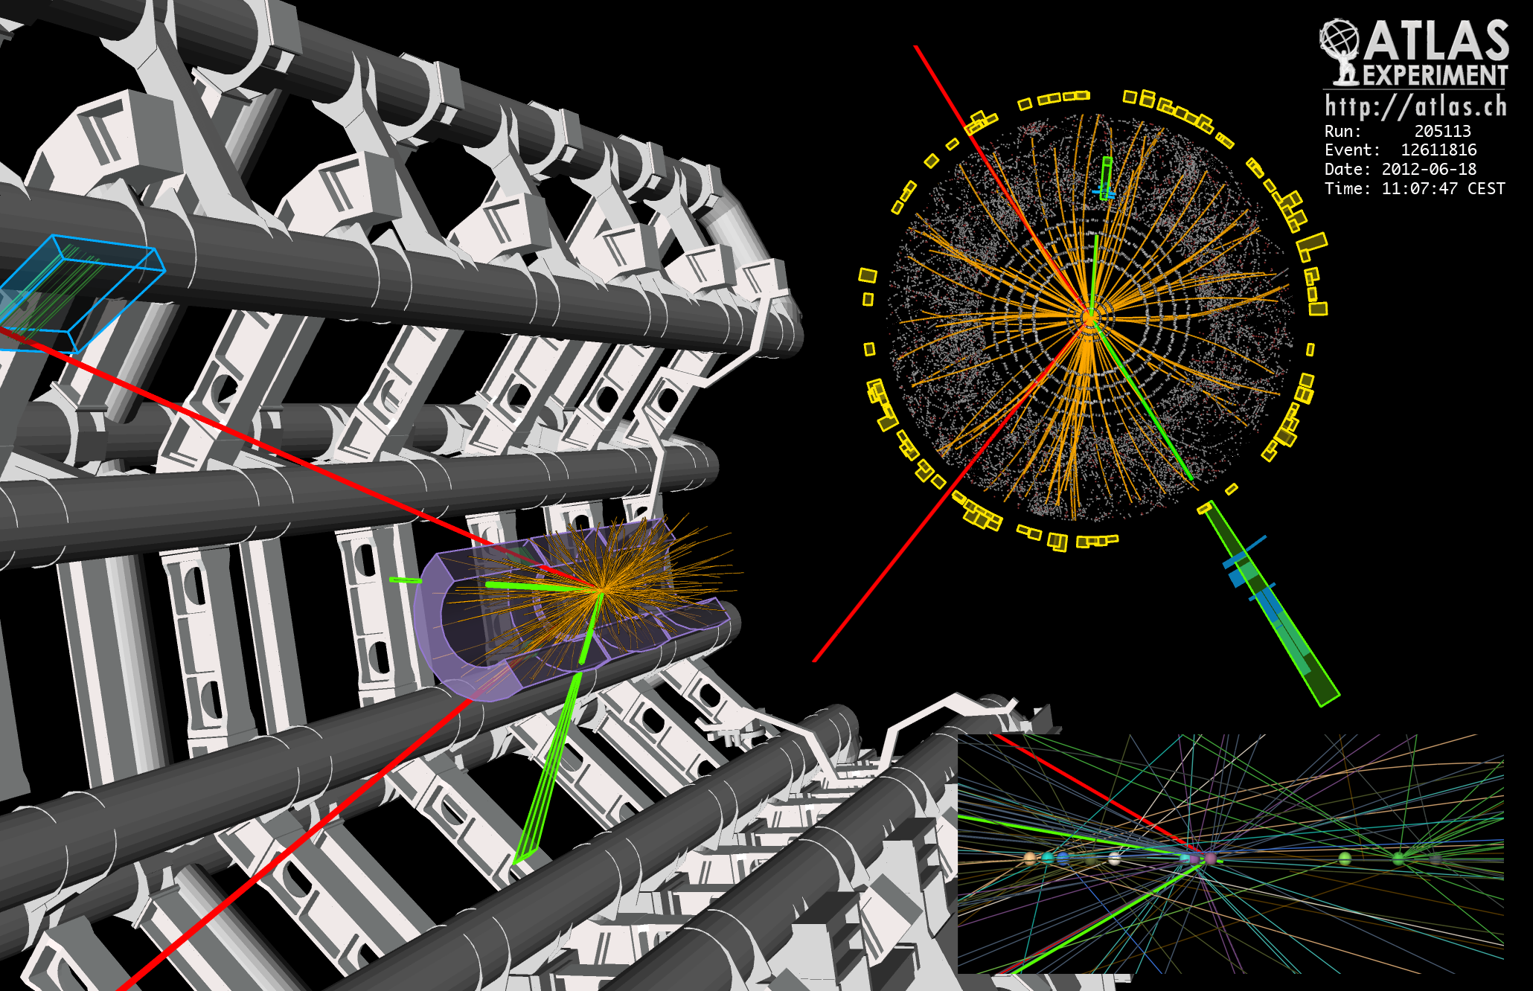

Estadístiques 2018
Comissió d’Igualtat
Martine Bosman
Institut de Física d’Altes Energies
15 Març 2019

Slide 2
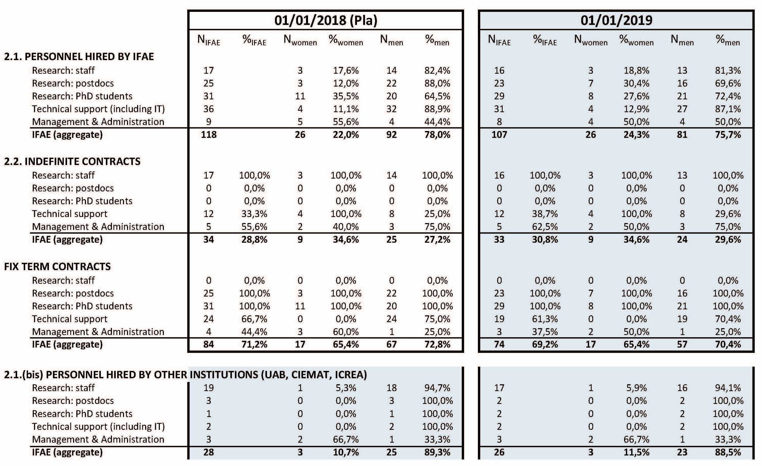
Personal

Slide 3
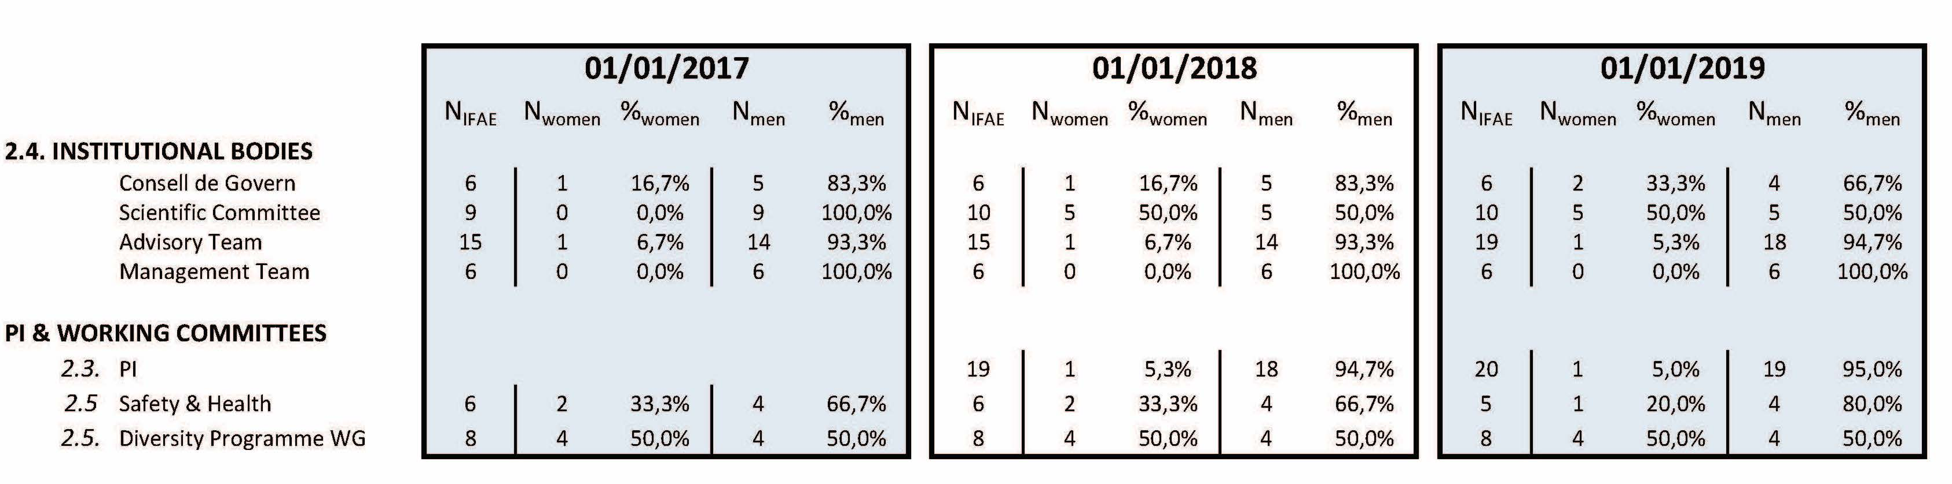
Institucions i comissions

Slide 4
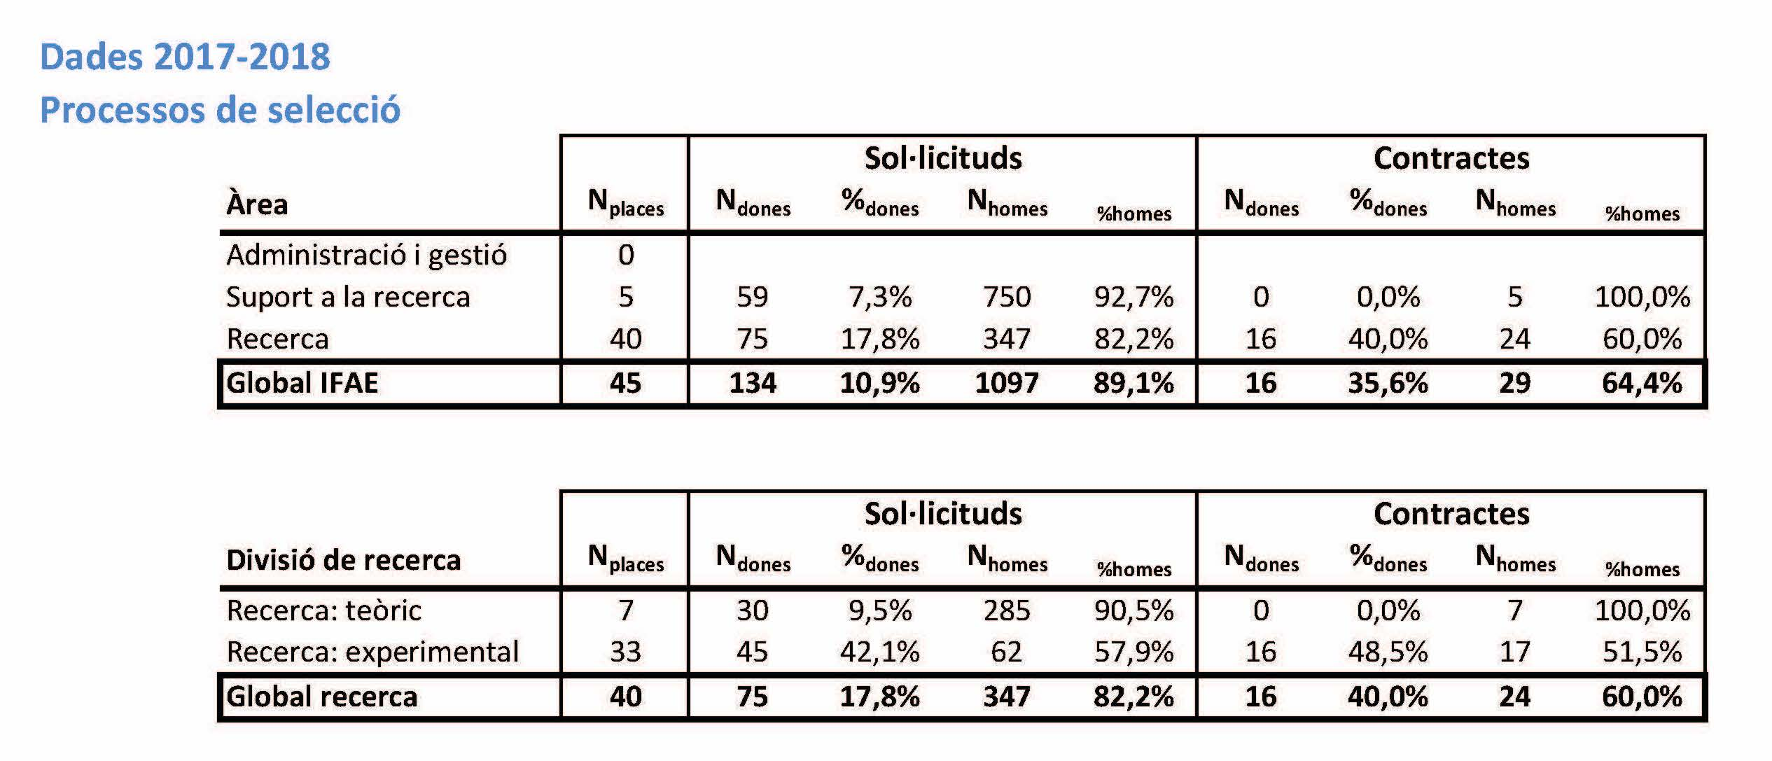
Selecció de Personal

Slide 5
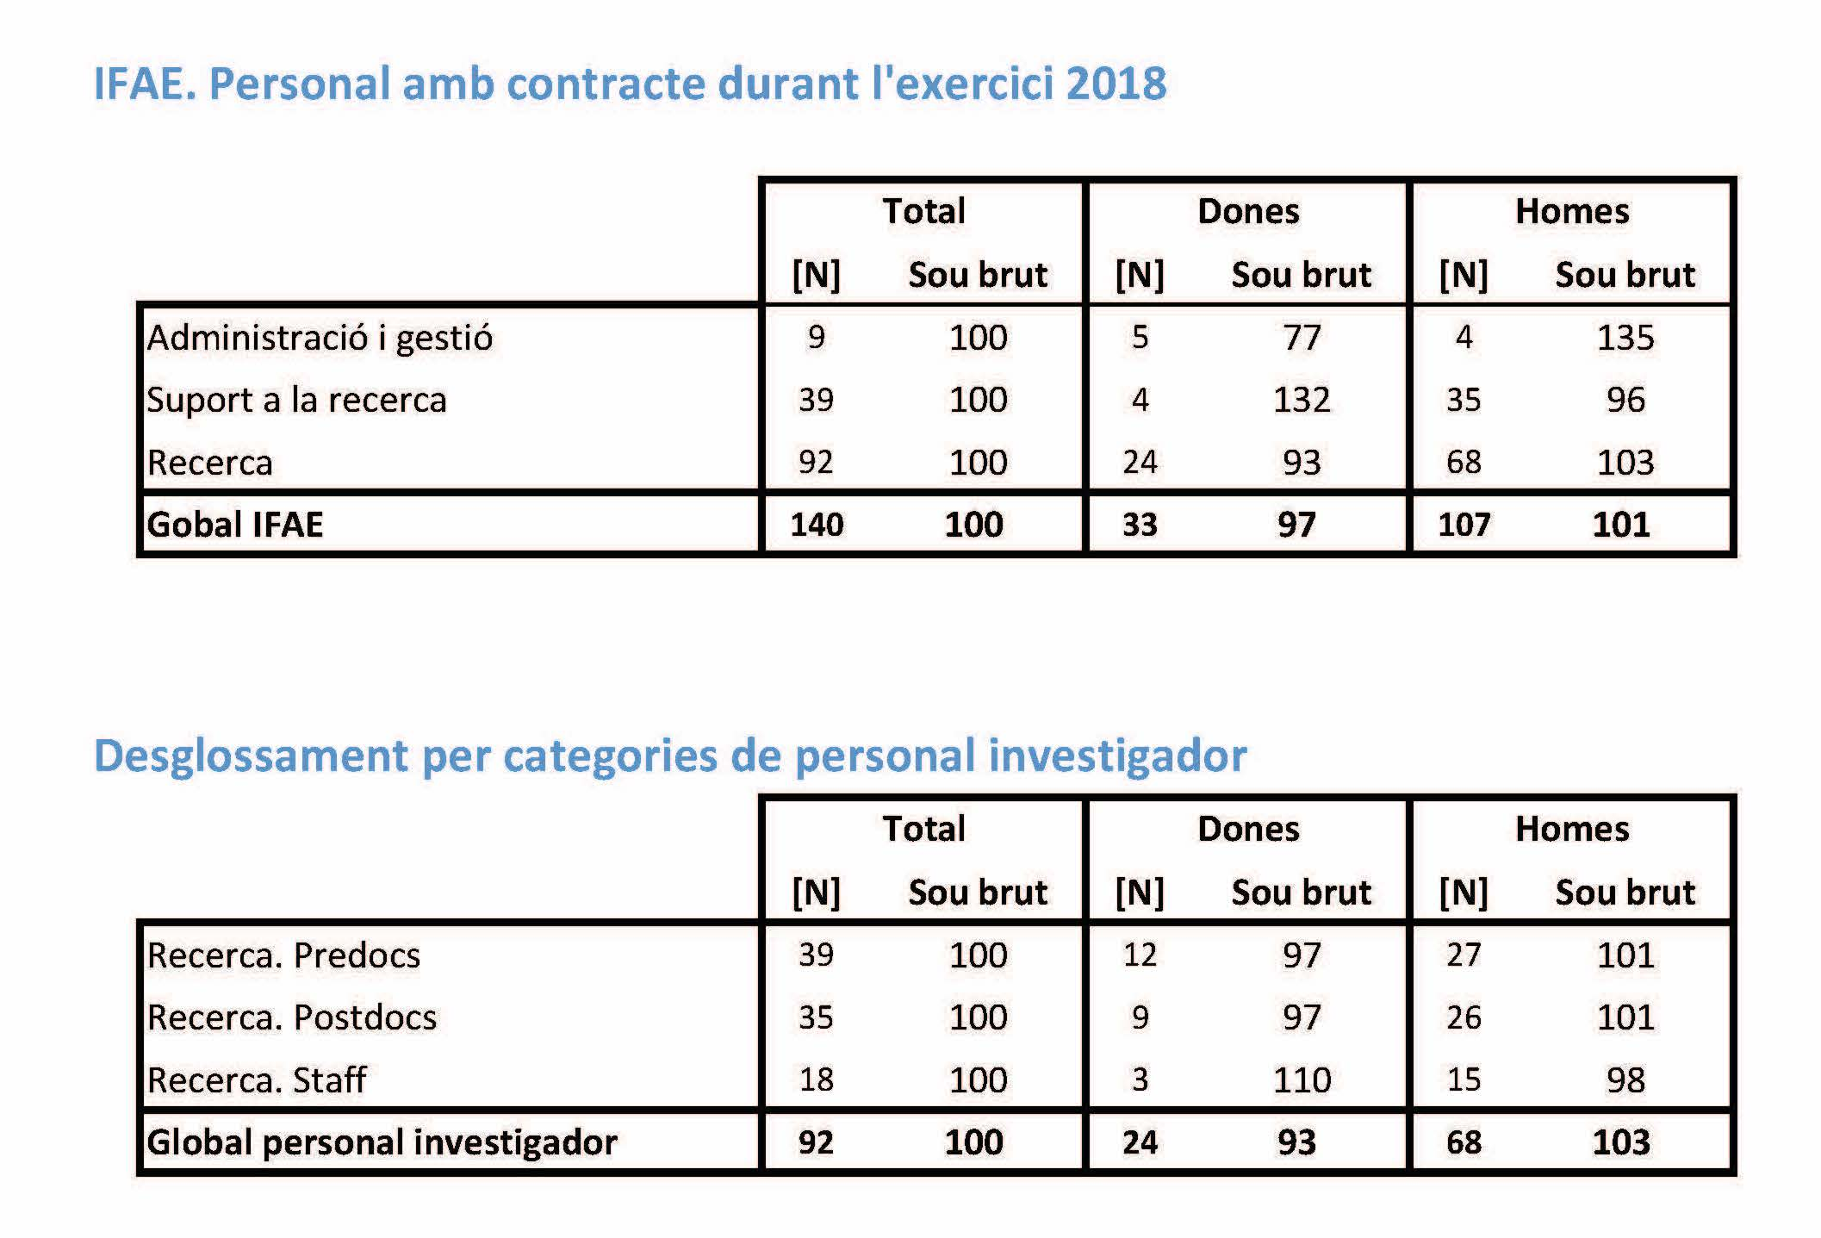
Retribucions

Slide 6
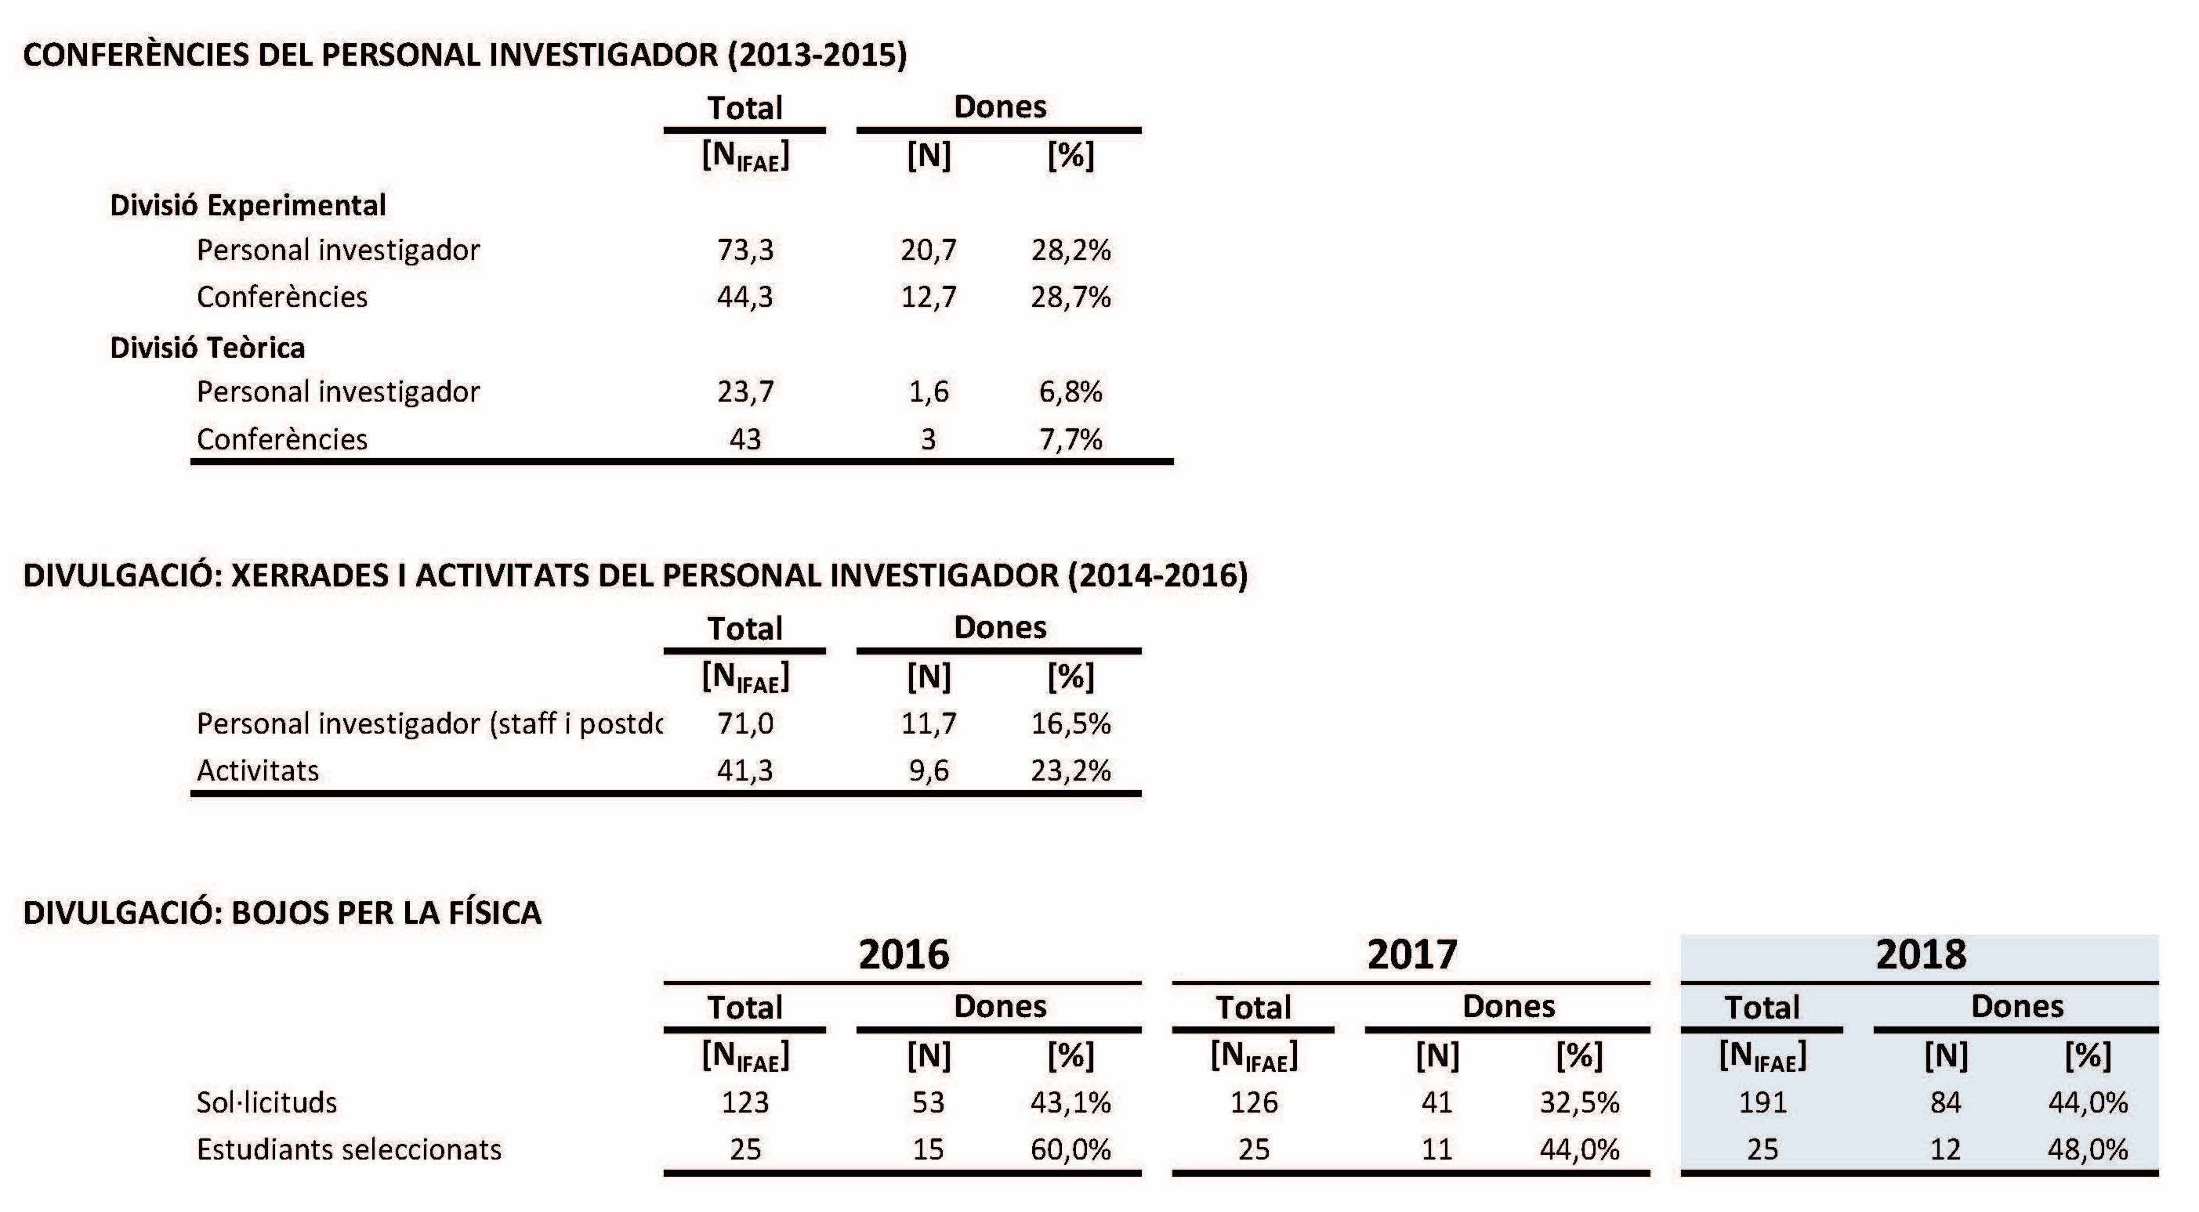
Activitats

Slide 7
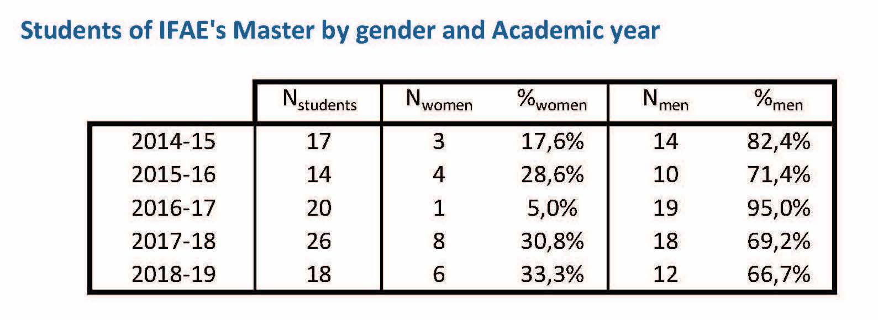
Estudiants de Master

Slide 8
Informe anual

Slide 9
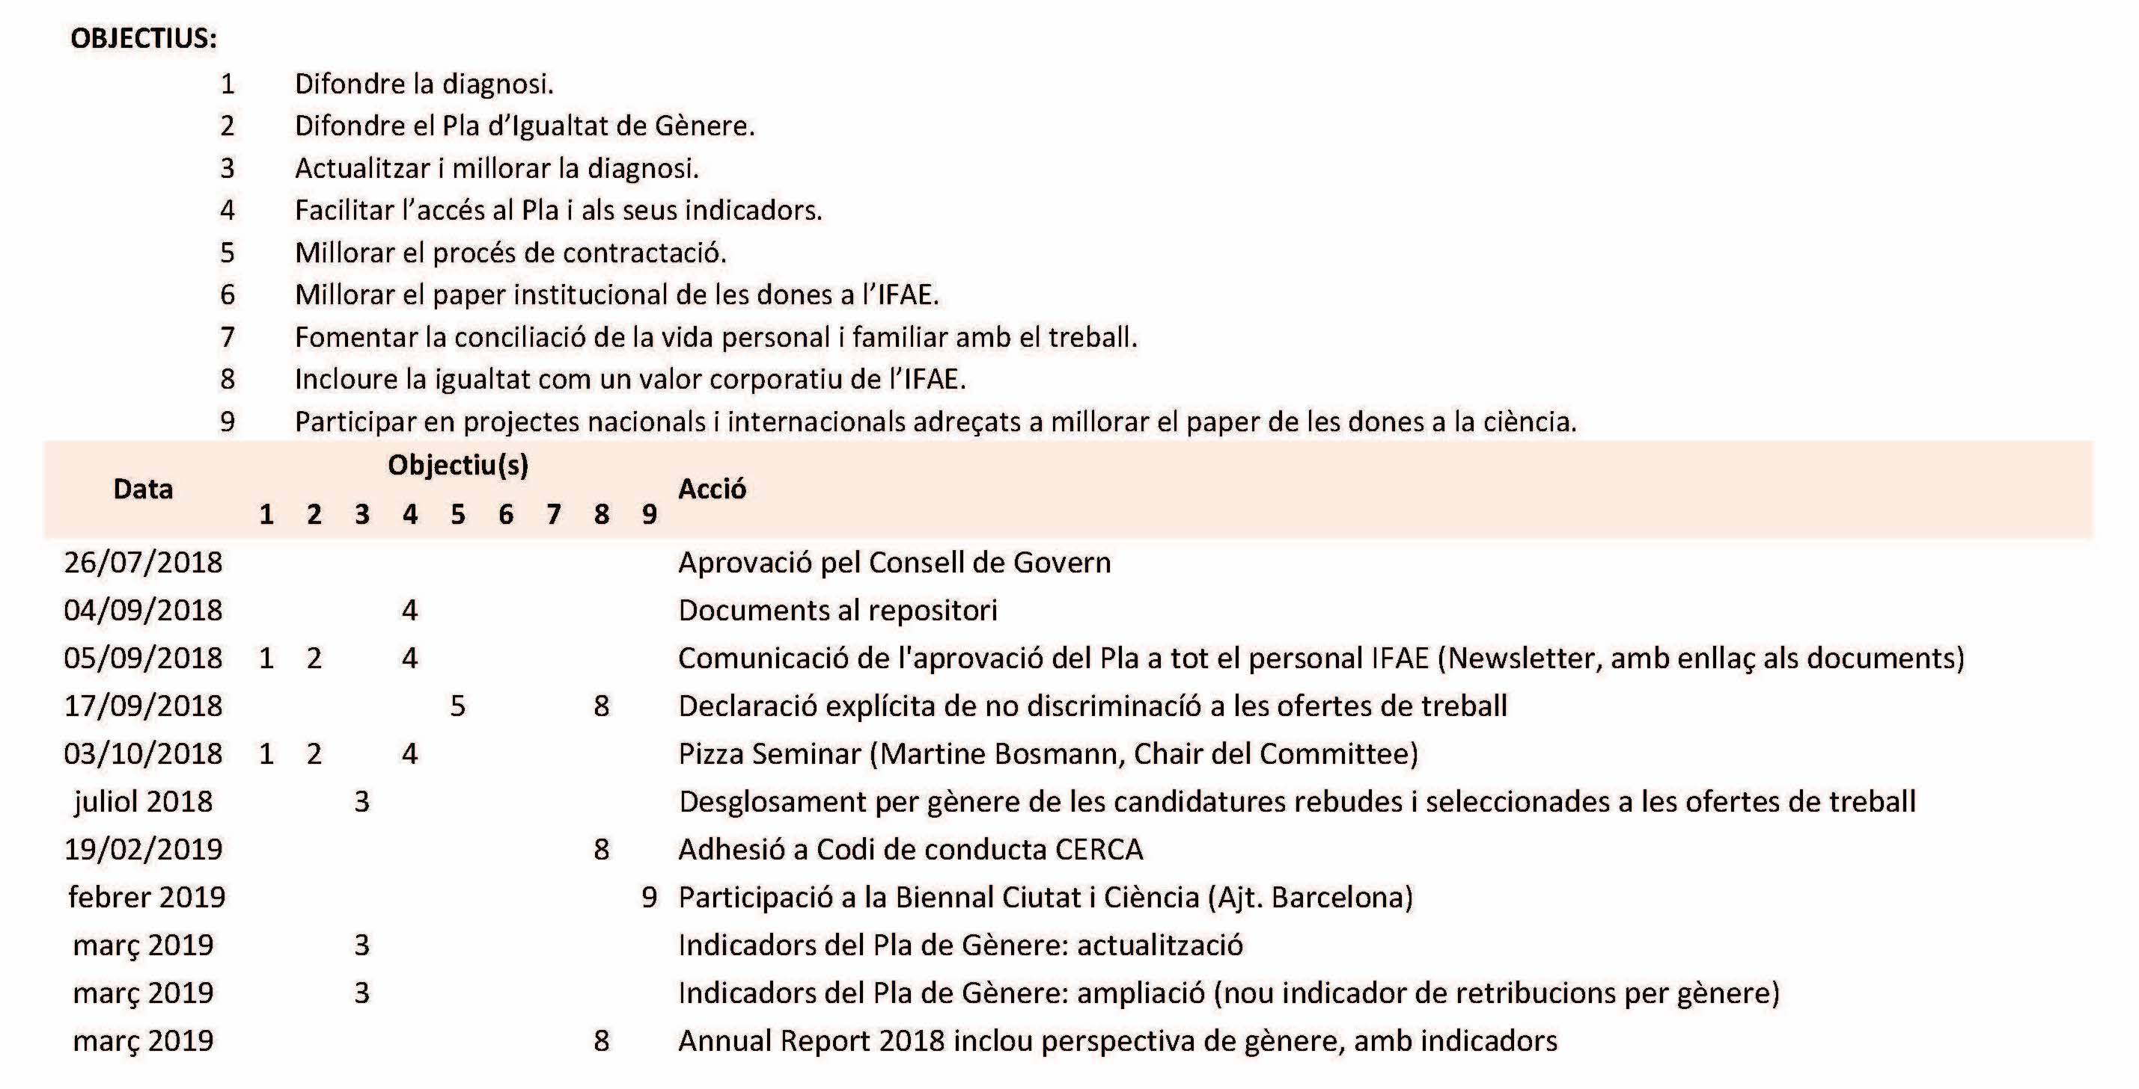
Objectius i seguiment

